Slide 1




Caracterización multidimensional de revistas científicas: propuesta de instrumento aplicado a revistas iberoamericanas en comunicación social
13º Congreso Internacional sobre Revistas Científicas
Carlos Lopezosa, Alejandro Morales-Vargas, Pere Freixa y Lluís Codina
Universidad Católica de Santa María
Arequipa, Perú
9 de mayo de 2024

Slide 2
Introducción
Las revistas académicas son la principal vía de comunicación científica (Anderson, 2018) y durante las últimas décadas han experimentado cambios importantes, tanto por la irrupción de la web y las nuevas tecnologías de publicación electrónica, como por el auge del acceso abierto (Abadal, 2017). Este escenario ha generado un aumento significativo en la cantidad de revistas disponibles.
Tal crecimiento del sector demanda a sus responsables no solo un alto nivel de profesionalización en la gestión editorial (Baiget, 2020) sino un especial cuidado por la calidad de los sitios web (Morales-Vargas; Pedraza-Jiménez; Codina, 2020).
Estas deben brindar acceso expedito a los contenidos basado en estándares internacionales de interoperabilidad, visibilidad e indexación, y una óptima experiencia de usuario tanto a los investigadores que los consultan como a los autores de los artículos en sus procesos de selección, envío y revisión.
Notes:
Se diseñaron ecuaciones de búsqueda y se recuperaron más de 880 artículos.

Slide 3
Objetivo
Esta investigación tiene por objetivo principal presentar un instrumento para caracterizar de una forma multidimensional las revistas científicas de manera tal que sus resultados sirvan de orientación a sus públicos implicados: autores e investigadores.
No hemos concebido este sistema como una forma de elaborar nuevos rankings de revistas. Se busca desarrollar un protocolo de autoevaluación para las propias revistas, por un lado, o un sistema de caracterización de las revistas que pueda ayudar a los autores y equipos de investigación a tomar decisiones sobre las revistas a las que desean enviar sus contribuciones.
Propuesta
Notes:
Se diseñaron ecuaciones de búsqueda y se recuperaron más de 880 artículos.

Slide 4
Metodología
Para la elección del corpus de análisis, se han seleccionado una serie de palabras clave y ecuaciones de búsqueda y se han llevado a cabo una investigación de síntesis de la evidencia con el framework SALSA (Booth et al. 2012; Codina et al. 2021).
Seguidamente se decidió utilizar la observación experta (Denzin y Lincoln, 2011) para identificar y analizar una serie de elementos que permitieran caracterizar, analizar y evaluar el objeto de estudio.
Luego, estos atributos se concretaron en un conjunto de parámetros e indicadores, articulados como un sistema de análisis (Codina, 2000), también denominado protocolo de análisis experto o heurístico (Codina y Pedraza-Jiménez, 2016).
Finalmente, se aplicó y validó el instrumento en un conjunto de revistas iberoamericanas en comunicación, siguiendo el modelo para desarrollar instrumentos de evaluación integrales basados ​​en factores clave de calidad (Morales-Vargas et al., 2023)
Notes:
Se diseñaron ecuaciones de búsqueda y se recuperaron más de 880 artículos.

Slide 5
Metodología
Conceptos clave
Factores de calidad
Parámetros e indicadores
Fichas sistemáticas
Testeo y validación
Notes:
Se diseñaron ecuaciones de búsqueda y se recuperaron más de 880 artículos.

Slide 6
Resultados
Instrumento de caracterización multidimensional compuesto por 31 indicadores –cada uno con su descripción, procedimiento de examen y ejemplos–, articulados en 7 grandes parámetros:
  Parámetro 1: Impacto académico
  Parámetro 2: Difusión
  Parámetro 3: Proceso de envío
  Parámetro 4: Costes y transparencia
  Parámetro 5: Servicios de la revista
  Parámetro 6: Compromiso con el Plan S
  Parámetro 7: Compromiso con DORA
Notes:
Se diseñaron ecuaciones de búsqueda y se recuperaron más de 880 artículos.

Slide 7
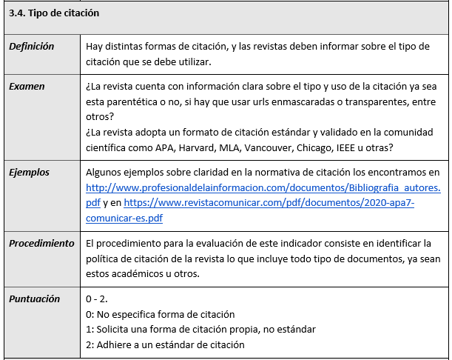
Resultados
Ejemplo de indicador y su procedimiento de análisis
Notes:
Se diseñaron ecuaciones de búsqueda y se recuperaron más de 880 artículos.

Slide 8
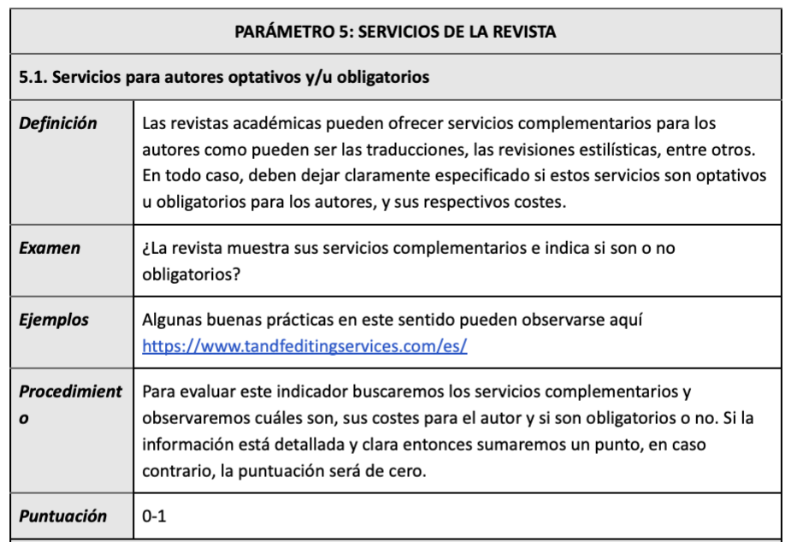
Resultados
Ejemplo de indicador y su procedimiento de análisis
Notes:
Se diseñaron ecuaciones de búsqueda y se recuperaron más de 880 artículos.

Slide 9
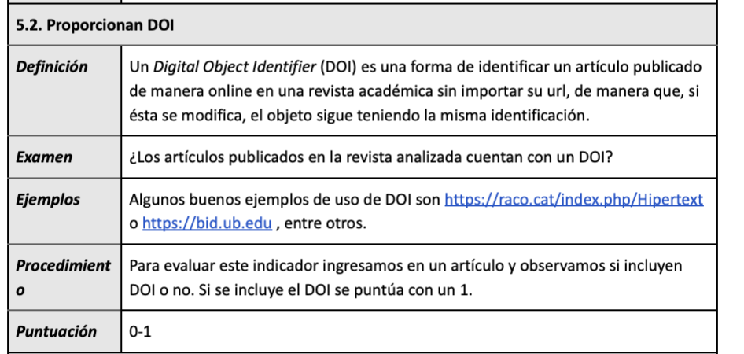
Resultados
Otro ejemplo de indicador y su procedimiento de análisis
Notes:
Se diseñaron ecuaciones de búsqueda y se recuperaron más de 880 artículos.

Slide 10
Resultados preliminares
Revista | P1 | P2 | P3 | P4 | P5 | P6 | P7 | Suma
adComunica | 2 | 10 | 5 | 4 | 5 | 4 | 3 | 38
Anàlisi | 3 | 9 | 10 | 5 | 5 | 3 | 3 | 38
Área Abierta | 3 | 10 | 10 | 3 | 4 | 4 | 4 | 38
Austral Comunicación | 2 | 10 | 9 | 3 | 3 | 3 | 3 | 33
BiD | 3 | 9 | 9 | 4 | 3 | 4 | 2 | 34
CIC. Cuadernos de Información y Comunicación | 3 | 6 | 9 | 3 | 3 | 4 | 3 | 31
Communication & Society | 3 | 7 | 7 | 2 | 5 | 3 | 3 | 30
Comunicació | 0 | 9 | 2 | 3 | 3 | 2 | 1 | 20
Comunicación y Hombre | 3 | 8 | 8 | 4 | 3 | 3 | 2 | 31
Comunicación y Medios | 3 | 11 | 9 | 3 | 3 | 2 | 2 | 33
Comunicación y Sociedad | 2 | 8 | 10 | 4 | 3 | 2 | 1 | 30
Contratexto | 3 | 8 | 8 | 3 | 4 | 4 | 3 | 33
Cuadernos de Documentación Multimedia | 3 | 7 | 8 | 3 | 2 | 3 | 3 | 29
Cuadernos.info | 3 | 8 | 9 | 5 | 4 | 3 | 2 | 34
Chasqui | 2 | 10 | 9 | 3 | 1 | 3 | 2 | 28
Dígitos | 1 | 8 | 9 | 3 | 1 | 4 | 2 | 28
Dixit | 3 | 10 | 9 | 3 | 2 | 2 | 3 | 32
Documentación de las Ciencias de la Información | 3 | 9 | 9 | 3 | 3 | 4 | 4 | 35
Doxa Comunicación | 4 | 9 | 7 | 4 | 6 | 3 | 4 | 37
El profesional de la información | 4 | 10 | 10 | 2 | 5 | 3 | 4 | 38
Estudio sobre el mensaje periodístico | 3 | 11 | 8 | 3 | 5 | 3 | 3 | 36
Fonseca: Journal of Communication | 4 | 9 | 9 | 3 | 4 | 4 | 3 | 36
Hipertext.net | 2 | 10 | 8 | 3 | 4 | 3 | 3 | 33
Historia y Comunicación Social | 4 | 10 | 10 | 3 | 5 | 4 | 3 | 39
Notes:
Se diseñaron ecuaciones de búsqueda y se recuperaron más de 880 artículos.

Slide 11
Resultados preliminares
Ibersid | 2 | 8 | 10 | 4 | 1 | 2 | 2 | 29
IC Revista Científica de Información y Comunicación | 2 | 8 | 10 | 4 | 1 | 3 | 2 | 30
Icono 14 | 4 | 7 | 9 | 5 | 4 | 3 | 3 | 35
Index.comunicación | 3 | 10 | 8 | 5 | 4 | 3 | 3 | 36
Journal of Digital Media & Interaction | 0 | 10 | 8 | 4 | 3 | 2 | 3 | 30
Mediaciones Sociales | 2 | 7 | 7 | 3 | 3 | 4 | 4 | 30
Obra Digital | 2 | 9 | 8 | 4 | 2 | 3 | 2 | 30
Palabra Clave | 3 | 12 | 10 | 4 | 4 | 3 | 3 | 39
Perspectivas de la Comunicación | 2 | 9 | 9 | 3 | 2 | 3 | 3 | 31
Question/Cuestión | 1 | 7 | 9 | 3 | 4 | 4 | 3 | 31
Revista Comunicar | 4 | 11 | 7 | 2 | 7 | 4 | 4 | 39
Revista de Comunicación | 4 | 8 | 10 | 3 | 4 | 3 | 3 | 35
Revista de Comunicación de la SEECI | 2 | 12 | 10 | 4 | 5 | 4 | 3 | 40
Revista Española de Comunicación en Salud | 2 | 9 | 6 | 3 | 3 | 3 | 2 | 28
Revista Española de Documentación Científica | 4 | 8 | 9 | 5 | 6 | 2 | 4 | 38
Revista Internacional de Comunicación y Desarrollo | 0 | 9 | 6 | 4 | 6 | 1 | 3 | 29
Revista Internacional de Relaciones Públicas | 2 | 10 | 8 | 3 | 2 | 3 | 2 | 30
Revista Latina de Comunicación Social | 3 | 8 | 10 | 1 | 7 | 3 | 3 | 35
Revista Mediterránea de Comunicación | 4 | 10 | 8 | 4 | 5 | 4 | 4 | 39
Scire | 2 | 8 | 10 | 4 | 1 | 2 | 2 | 29
Signa | 4 | 6 | 10 | 3 | 2 | 3 | 3 | 31
Signo y Pensamiento | 1 | 6 | 9 | 3 | 5 | 2 | 3 | 29
Teknokultura | 3 | 9 | 8 | 3 | 4 | 4 | 4 | 35
Trípodos | 4 | 10 | 9 | 3 | 2 | 3 | 2 | 33
Vivat Academia | 3 | 10 | 10 | 3 | 6 | 4 | 3 | 39
Notes:
Se diseñaron ecuaciones de búsqueda y se recuperaron más de 880 artículos.

Slide 12
Conclusiones
Como principal aportación se destaca el disponer de una herramienta que brinda un perfil característico de cada revista y facilita la toma de decisiones a los autores a la hora de enviar un manuscrito.
De las 50 revistas de comunicación iberoamericanas analizadas, la mediana es de 33 puntos de 45.
Por la misma razón, además puede aportar elementos de juicio y oportunidades de mejora a los propios editores y, por consiguiente, resultar beneficioso para los investigadores de las disciplinas en que se aplique.
Notes:
Se diseñaron ecuaciones de búsqueda y se recuperaron más de 880 artículos.

Slide 13
Futura publicación
Lopezosa, Carlos; Morales-Vargas, Alejandro; Freixa, Pere; Codina; Lluís. (2024) “Caracterización multidimensional de revistas científicas: un instrumento de análisis para autores”. Ibersid: revista de sistemas de información y documentación es una publicación, 18(1).
[artículo aceptado para publicación en junio 2024]
Notes:
Se diseñaron ecuaciones de búsqueda y se recuperaron más de 880 artículos.

Slide 14


Financiación
Este trabajo forma parte del proyecto «Parámetros y estrategias para incrementar la relevancia de los medios y la comunicación digital en la sociedad: curación, visualización y visibilidad (CUVICOM)» financiado por MICIU/AEI/PID2021-123579OB-I00 y por FEDER/UE.

Slide 15
Bibliografía
Anderson, Rick (2018). Scholarly Communication: What Everyone Needs to Know. Oxford University Press.
Abadal, Ernest (2017). Revistas científicas. Situación actual y retos de futuro, Barcelona: Edicions de la Universitat de Barcelona, ISBN 978-84-9168-038-3.
Arroyave-Cabrera, Jesús; Gonzalez-Pardo, Rafael (2022). «Investigación bibliométrica de comunicación en revistas científicas en América Latina (2009-2018)». Comunicar, v. 30, n. 70. https://doi.org/10.3916/C70-2022-07
Baiget, Tomàs. (2020). Manual SCImago de revistas científicas. Creación, gestión y publicación. Ediciones Profesionales de la Información SL.
Codina, L., Lopezosa, C., y Freixa Font, P. (2021). Scoping reviews en trabajos académicos en comunicación: frameworks y fuentes. In Larrondo Ureta A, Meso Ayerdi K, Peña Fernández S, editores. Información y Big Data en el sistema híbrido de medios-XIII Congreso Internacional de Ciberperiodismo; 15-17 nov 2021; País Vasco.[Leioa]: Universidad del País Vasco; 2021. p. 67-85.. Universidad del País Vasco.
DOAJ (2023). «About DOAJ». Directory of Open Access Journals.

Slide 16
Bibliografía
González-Pardo, Rafael; Repiso, Rafael; Arroyave-Cabrera, Jesús (2020). «Revistas iberoamericanas de comunicación a través de las bases de datos Latindex, Dialnet, DOAJ, Scopus, AHCI, SSCI, REDIB, MIAR, ESCI y Google Scholar Metrics». Revista Española de Documentación Científica, v. 43, n. 4, pp. e276-e276. https://doi.org/10.3989/REDC.2020.4.1732
Grant, Maria J.; Booth, Andrew (2009). «A typology of reviews: an analysis of 14 review types and associated methodologies». Health Information & Libraries Journal, v. 26, n. 2, pp. 91-108. https://doi.org/10.1111/j.1471-1842.2009.00848.x
Guallar, Javier; Abadal, Ernest (2016). «Revistas científicas españolas de comunicación. Una panorámica». En: Seminari Perspectives de la recerca en comunicació. https://doi.org/10.13140/RG.2.2.35432.70408
Mangana, Rafael; Piñeiro-Naval, Valeriano; Morais, Ricardo (2021). «Os estudos de framing no contexto da investigação em comunicação: uma análise a partir das principais revistas científicas de Brasil e Portugal». Media & Jornalismo, v. 21, n. 38, pp. 241-260. https://doi.org/10.14195/2183-5462_38_12

Slide 17
Bibliografía
Morales-Vargas, Alejandro (2021). «Evaluación de calidad en sitios web: Factores de análisis, métodos y propuesta de un modelo para el desarrollo de nuevos instrumentos». Universitat Pompeu Fabra. https://www.tdx.cat/handle/10803/673029
Morales-Vargas, Alejandro; Pedraza-Jiménez, Rafael; Codina, Lluís (2020). «Calidad en sitios web: análisis de la producción científica». Profesional de la Información, v. 29, n. 5, p. e290508. https://doi.org/10.3145/epi.2020.sep.08
Morales-Vargas, Alejandro; Pedraza-Jiménez, Rafael; Codina, Lluís (2023), «Evaluación de la calidad del sitio web: un modelo para desarrollar instrumentos de evaluación integrales basados ​​en factores clave de calidad», Journal of Documentation , vol. 79 N° 7, págs. 95-114. https://doi.org/10.1108/JD-11-2022-0246
Vizoso, Ángel; Pérez-Seijo, Sara; López-García, Xosé (2019). «Diez años de investigación en las principales revistas científicas de comunicación. Tendencias y temáticas en las publicaciones de mayor impacto en JCR y SJR». adComunica, n. 18, pp. 245-270.https://doi.org/10.6035/2174-0992.2019.18.12

Slide 18
¡Muchas gracias por su atención!
13º Congreso Internacional sobre Revistas Científicas
Carlos Lopezosa lopezosa@ub.edu
Alejandro Morales-Vargas amorales@uchile.cl
Pere Freixa pere.freixa@upf.edu
Lluís Codina lluis.codina@upf.edu

